Slide 1
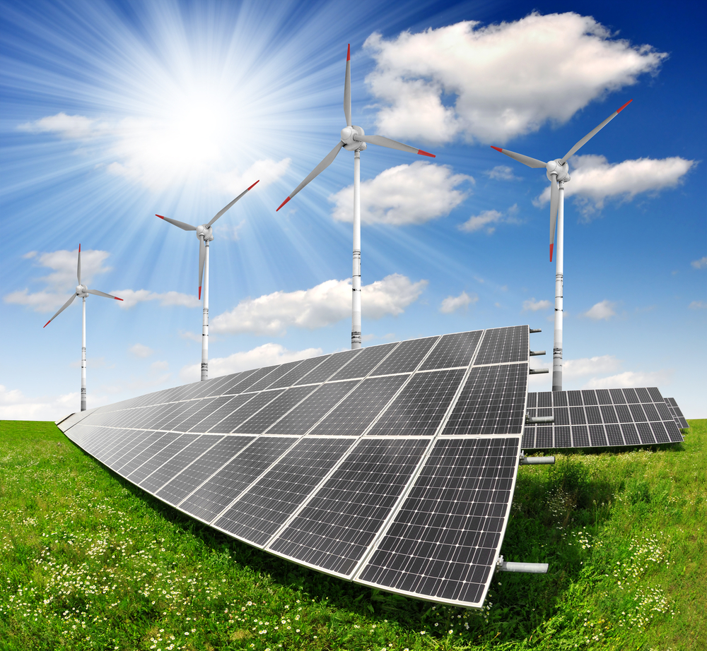

Palestra
O Uso das Energias Alternativas Eólica e Solar
Engenheiro Fábio Cortiano
da Copel Geração e Transmissão
Dia 26/06/2019
Horário: 19h30
Local: Polo Curitiba Centro
Av. Visconde de Guarapuava, 3117
Fone: 4106-3703

